Slide 1
Ремонт конструкций с целью улучшения энергетики
Повреждения от воздействия влаги и биологические повреждения
Дополнительная теплоизоляция
Ремонт конструкций

Slide 2
Возможности энергосбережения
Как правило, применяются следующие экономически эффективные энергосберегающие мероприятия:
дополнительная изоляция верхних перекрытий
дополнительная изоляция наружных стен
ремонт и замена окон и наружных дверей
герметизация конструкций
возможна дополнительная изоляция нижних перекрытий.
Привычки во многом влияют на энергопотребление:
теплоощущение и тепловой комфорт влияют на потребность в отоплении
тепловое излучение повышает ощущение тепла, а поток воздуха его снижает
мониторинг энергопотребления очень важен, особенно после работ по переделке инженерных систем здания.

Slide 3
Этапы ремонта с целью улучшения энергетики
Перед началом ремонта с целью улучшения энергетики выявляют повреждения от воздействия влаги, биологические и прочие повреждения.
Устраняют причины возникновения повреждений и выполняют замену, ремонт или чистку поврежденных конструкций.
Планирование ремонтных работ является более сложной задачей, чем планирование нового строительства. Неправильный ремонт часто приводит к гниению конструкций или биологическим повреждениям.
При проектировании следует учитывать энергоэффективность и поведение конструкций под воздействием влаги, а также взаимодействие старых и новых конструкций, включая инженерные системы.
Заключение договоров на проектирование и выполнение работ повышает качество проектирования и ремонтных работ.
На этапе строительных работ тщательное выполнение тепло- и влагоизоляции, а также герметичность швов являются основными факторами достижения хорошего качества.
С помощью понятных инструкций и обучения пользователей обеспечивают энергоэффективную эксплуатацию помещений, хороший внутренний климат и достижение прочих требуемых параметров.

Slide 4
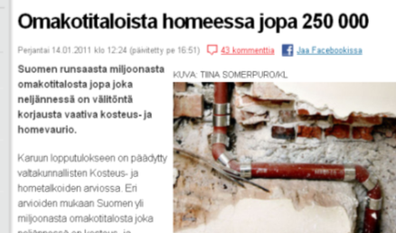
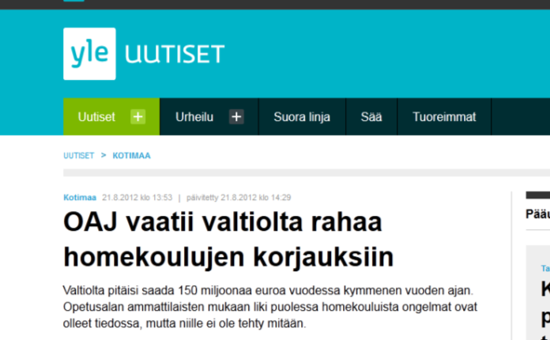
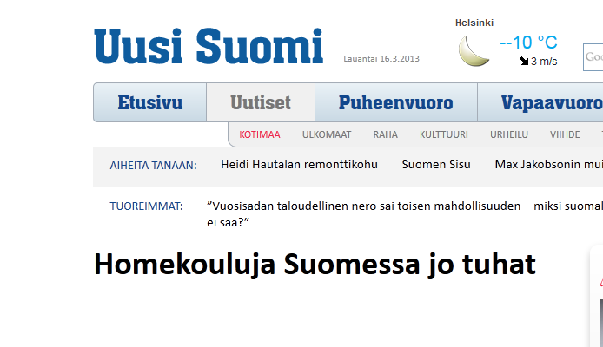
Признаки повреждений от воздействия влаги и биологических повреждений
Признаки повреждений от воздействия влаги:
  влага или следы протечек в конструкциях и на их поверхностях
  отхождение покрытий от основы, изменение цвета или разбухание материала, а также появление известкового налета на кирпичной или бетонной поверхности
  движение счетчика воды, даже когда вода не используется.
Признаки биологических повреждений:
  затхлый запах, запах плесени или погреба в помещениях
  появление симптомов в дыхательных путях, глазах или на коже.
Notes:
Kosteusvauriolla tarkoitetaan ilmiötä, jossa normaalisti kuiva rakennusmateriaali kostuu vähintään päivien pituisena aikajaksona. Useimmissa rakennuksissa tapahtuu pitkän elinkaaren aikana jonkinasteisia kosteusvaurioita.
Mikrobivaurio voi syntyä rakennusmateriaalin kostuessa, erityisesti toistuvan tai pitkän kosteusaltistuksen seurauksena. Tällöin missä tahansa materiaalissa voi kasvaa mikrobeja eli homeita, hiivoja ja bakteereja.
Mikrobivauriolle suotuisat olosuhteet ovat yli +5 asteen lämpötila ja yli 80 % ilman suhteellinen kosteus

Slide 5
Самые распространенные причины возникновения повреждений от воздействия влаги
ошибки в ходе проектирования и рискованные проектные решения
дефекты строительства; повреждения под воздействием влаги, нарушения герметичности и повреждения гидроизоляции
техническое устаревание конструкций и материалов
невыполнение текущего ремонта
воздействие влаги во время эксплуатации.
поломка оборудования и водопровода
Notes:
Suurin osa ihmisistä sietää hyvin yleisimpiä homeita. Panikointiin ei ole syytä mikrobivaurioita kohdattaessa.
Ensiapuna rakenteiden saumakohtien tiivistäminen saattaa ehkäistä terveyshaitat.

Slide 6
Биологические повреждения
Биологическое повреждение возникает, когда повреждение от воздействия влаги не устранено достаточно быстро.
Микробы выпускают в воздух
  споры
  клетки и другие частицы, а также
  зловонные газы или газы без запаха (отсутствие запаха – не является гарантией того, что в помещении нет проблем с микробами)
  яды биологического происхождения или токсины.
Организм разных людей реагирует на микробов по-разному.
Микробов не должно быть в конструкциях - их следует немедленно удалять и препятствовать их появлению.
Notes:
Suurin osa ihmisistä sietää hyvin yleisimpiä homeita. Panikointiin ei ole syytä mikrobivaurioita kohdattaessa.
Ensiapuna rakenteiden saumakohtien tiivistäminen saattaa ehkäistä terveyshaitat.

Slide 7
Ремонт с целью улучшения внутреннего климата
Определяют объем повреждений, влияющих на внутренний климат, и устраняют их причины.
Влаготехническое обследование состояния помещения и проверенный экспертом проект являются хорошей отправной точкой для ремонта с целью улучшения внутреннего климата.
Заплесневелые и намокнувшие материалы снимают или заменяют на новые.
Поврежденные материалы, которые невозможно удалить, очищают механическим способом, например, с помощью пескоструйной обработки или резака.
Нельзя применять дезинфицирующие вещества или химикаты для удаления плесени, поскольку
  они сами по себе могут вызвать симптомы
  они могут даже увеличить выработку токсинов плесенью.
Новые конструкции должны быть герметичными и герметичность старых конструкций необходимо улучшить.
Мебель и прочие предметы в поврежденном плесенью помещении тщательно очищают или заменяют на новые. Очистка мебели от плесени выполняется специалистом.
Следует убедиться в достаточности вентиляции и соотношении давления внутри и снаружи здания, чтобы повреждения не возникли снова.
Notes:
Jäljelle jäävät rakenteet puhdistetaan hiekka-, rae- tai hiilihappojääpuhalluksella.
Tutkimusten mukaan torjunta-aineet purevat heikosti homesieniin ja bakteereihinkin usein lyhytaikaisesti.
Kemikaalit saattavat aiheuttaa sen, että homeet tuottavat lisää myrkkyjä

Slide 8
Дополнительная теплоизоляция

Slide 9
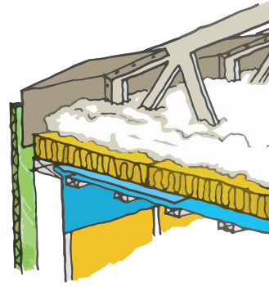
Дополнительная теплоизоляция верхнего перекрытия
Дополнительная теплоизоляция может быть установлена выше или ниже старой изоляции или старую изоляцию можно полностью заменить.
Перед монтажом дополнительной теплоизоляции
    ремонтируют поврежденные конструкции
    снимают заплесневелую изоляцию
    просушивают намокнувшие материалы
    проверяют эффективность пароизоляции и герметичность проходов коммуникаций
    проверяют теплоизоляцию вентканалов.
Дополнительная теплоизоляция, установленная над старой изоляцией, должна быть более редкой.
Перед монтажом дополнительной теплоизоляции обеспечивают достаточную вентиляцию чердачного помещения, например, установив ветронаправляющие экраны рядом со свесами кровли.
Под решеткой ферм часто образуются полости, проводящие холод после усадки задуваемого утеплителя. Их необходимо проверить и заткнуть.
Notes:
Lisäeristys ei saa tukkia räystään tuuletusreittejä.

Slide 10
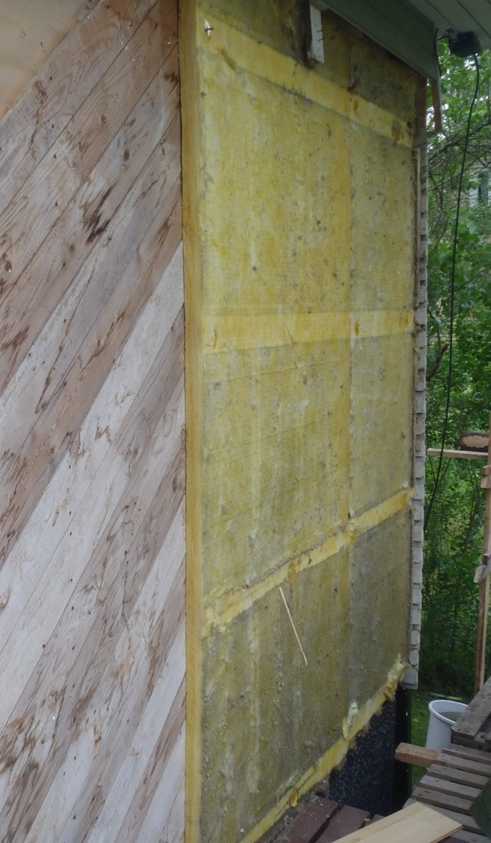
Дополнительная теплоизоляция наружных стен
В ходе монтажа дополнительной теплоизоляции необходимо убедиться в хорошем состоянии влагоизоляции внутри помещения.
Следует обратить особое внимание на герметичность стыков, вентилируемость конструкций с внешней стороны и непропускание дождевой воды.
Если старая наружная оболочка стены сильно повреждена или теплоизоляция находится в плохом состоянии, то добавляют теплоизоляцию и устанавливают новую наружную оболочку.
Notes:
Kuvassa seinärakenne, joka on lisälämmöneristetty ulkopuolisella mineraalivillalla noin vuona 2000. Alkupeäisenänä eristyksenä on ollut 10 cm lasivillaa. Höyrynsulun puutteiden vuoksi vinolaudoituksen alla ollut tervapahvi on laaja-alaisesti homehtunut. Lisää kuvia kohteesta esityksen loppupuolella.

Slide 11
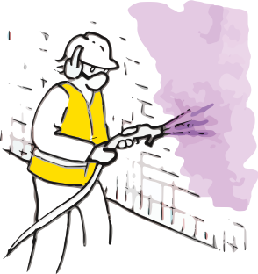
Изолирующая штукатурка поверх старого фасада
Поверх бетонной наружной оболочки укладывают теплоизоляцию, которая служит основой для штукатурки.
Перед монтажом теплоизоляции шпаклюют неровности на поверхности фасада.
При выполнении отливов используют ограничители.
Теплоизоляцию покрывают толстой или тонкой штукатуркой:
  При выполнении толстой штукатурки необходимо применять деформационные швы для предотвращения возникновения трещин, а также механический крепеж для закрепления штукатурки.
  При применении тонкой штукатурки деформационные швы выполняют с помощью металлического профиля, как правило, только по деформационным швам каркаса.
  Швы герметизируют расширяющейся шовной лентой или эластичным герметиком.
Влагу из слоя дополнительной теплоизоляции выводят через наружную поверхность.
Штукатурка и теплоизоляция должны быть паропроницаемыми в достаточной степени.
Швы и стыки должны выдерживать подвижки конструкций под воздействием тепла и влаги.

Slide 12
Дополнительная изоляция бетонного фасада и ремонт с помощью обшивки плитами
На старую наружную оболочку укладывают дополнительную теплоизоляцию, а поверх нее монтируют фасадные плиты или кассеты.
Между дополнительной теплоизоляцией и старой конструкцией не должно быть воздушного зазора - это снижает теплоизоляцию.
При необходимости, старую поверхность шпаклюют или выравнивают с помощью изоляции.
Следует препятствовать изгибанию теплоизоляции.
Между дополнительной теплоизоляцией и обшивкой плитами оставляют вентиляционный зазор для удаления оставшейся в конструкции влаги.
Вентиляционный зазор должен быть равномерным, и при выполнении горизонтальной обрешетки необходимо обеспечить вертикальное проветривание.
Обшивку прикрепляют к оцинкованному стальному каркасу с помощью крепежа из нержавеющей стали.
Подвижки новой и старой конструкции под воздействием влаги и тепла различны.
При выполнении крепежа и герметизации швов следует учитывать допуск на подвижки конструкций.
Эти работы выполняют в соответствии со строительными чертежами и инструкциями изготовителя.

Slide 13
Ремонт конструкций

Slide 14
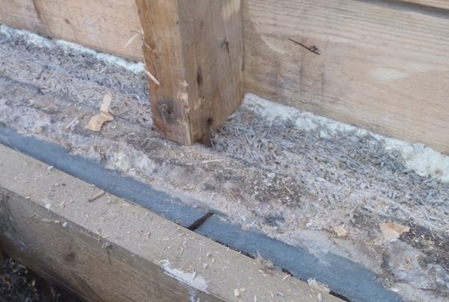
Ремонт стены подвала
Повреждения от воздействия влаги обычно возникают на стенах подвала, они вызваны следующим:
  проникновение поверхностных вод в стены
  неработающий дренаж
  протечка в гидроизоляции
  дефекты герметизации проходов коммуникаций
  конденсация влаги в воздухе подвала.
В особенности, от повреждений под воздействием влаги страдают теплоизоляция и обшивка плитами стен подвала с внутренней стороны и деревянный каркас.
Перед монтажом дополнительной теплоизоляции гидроизоляцию и гидравлическую изоляцию проверяют и при необходимости заменяют.
Поврежденную конструкцию можно отремонтировать с помощью теплоизоляции на основе пластика или каменной ваты.
В качестве дополнительной теплоизоляции рекомендуется применять Изоляционные плиты из силиката кальция
Следует избегать применения древесины и других органических строительных материалов.
Notes:
Kellarin seinän sisäpintaan ei saa koolata puutavaraa. Muovipohjaiset lämmöneristeet kiinnitetään vanhan seinän pintaa laastilla.

Slide 15
Ремонт нижнего перекрытия с подпольем
Ремонт нижнего перекрытия с целью улучшения энергетики, как правило, нерентабелен.
Небольшой ремонт имеет смысл выполнить в ходе прочего ремонта, например:
герметизация стыка пола и наружной стены
если старая изоляция провисла и под полом образовался воздушный карман, то будет полезно добавить теплоизоляцию, особенно по краям пола
герметизация влагоизоляции, швов и проходов коммуникаций.
Особенно важны влаготехнические характеристики подполья, их можно улучшить следующими способами
улучшение вентиляции подполья, добавление вентиляционных отверстий в цоколе
удаление органических отходов из подполья
монтаж теплоизоляции подполья на уровне земли
отвод поверхностных вод от цоколя
очистка дренажных канав.

Slide 16
Ремонт нижнего перекрытия по грунту
Повреждения нижнего перекрытия по грунту часто проявляются как повреждения напольных покрытий и биологические повреждения нижних участков деревянных стен и полов.
Причинами повреждений могут быть, например:
капиллярное поступление воды в нижнее перекрытие
неработающий дренаж
соприкосновение деревянных деталей с землей или влажным бетоном
наличие влаги в деревянной обрешетке, установленной поверх бетонной плиты, из-за плохой теплоизоляции или слишком герметичного покрытия.
Ремонт:
замена поврежденных полов и стен, а также теплоизоляции
монтаж влагоизоляции под новой обрешеткой пола
монтаж влагоизоляции между нижним прогоном и проставочной рейкой
герметизация швов нижнего перекрытия и проходов коммуникаций (герметизация сама по себе может быть только временным вариантом).

Slide 17
Ремонт окон
Плохое проветривание камеры окна, плохая вентиляция или протечка уплотнителей на внутренней стороне окна могут привести к конденсации влаги в воздухе на оконной поверхности и к запотеванию окон.
Хрупкость замазки или протечки нащельников и герметика могут вызвать гниение оконных рам.
Методы ремонта включают в себя:
  замену уплотнителей и нащельников
  замену подгнивших рам
  выполнение водонепроницаемых отливов и их примыканий.
При ремонте деревянно-алюминиевых окон следует учитывать
  вентилируемый зазор между алюминиевыми и деревянными деталями
  выход конденсата
  совместимость крепежных изделий с алюминием.

Slide 18
Замена окон и установка дополнительных рам
Новое окно следует устанавливать на месте старого окна.
Если во время замены окна добавляют теплоизоляцию, окно следует разместить на одной глубине с теплоизоляцией.
Старое окно либо заменяют вместе с коробкой, либо можно обтесать старую коробку и прикрепить к ней новую коробку.
Окна стоит менять вместе с коробками, особенно в случае ремонта фасада здания.
Имеет смысл обтесывать старую коробку, если в процессе демонтажа коробки можно повредить фасад, или если демонтаж коробки сложно выполнить.
Дополнительную раму можно установить с внутренней или внешней стороны окна или между рамами. В дополнительных рамах, устанавливаемых с внутренней стороны окна или между рамами, следует уделить особое внимание уплотнению.

Slide 19
Балконное остекление повышает энергоэффективность
Балконное остекление повышает тепло- и звукоизоляцию балкона, а также снижает ощущение сквозняка и уменьшает потребность в техническом обслуживании балкона.
Балконное остекление выполняется как стационарная конструкция с открывающейся створкой для проветривания или как полностью открывающаяся конструкция.
Следует проветривать балкон для того, чтобы влага в помещении не конденсировалась на стеклах балкона или на других поверхностях.
Балконное остекление также увеличивает срок службы бетонных конструкций балкона, поскольку при этом конструкции находятся в большей сухости.

Slide 20
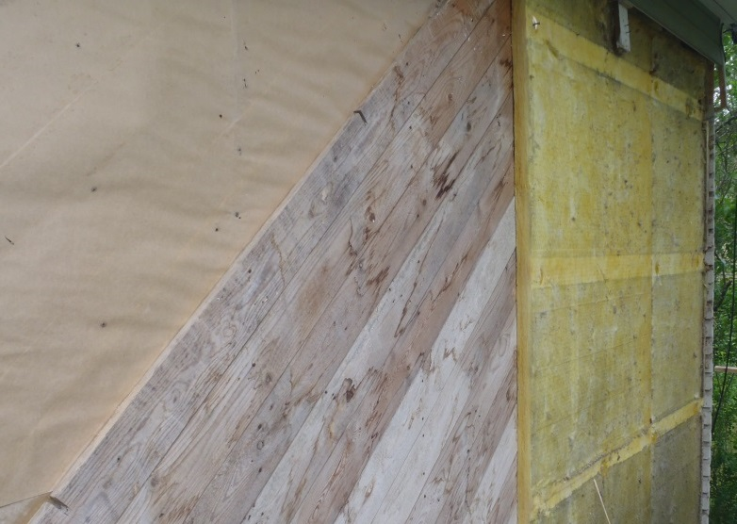
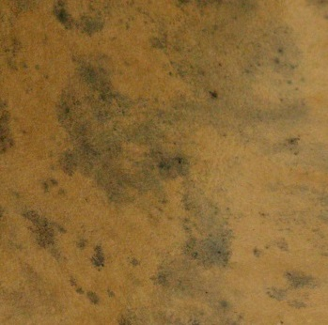
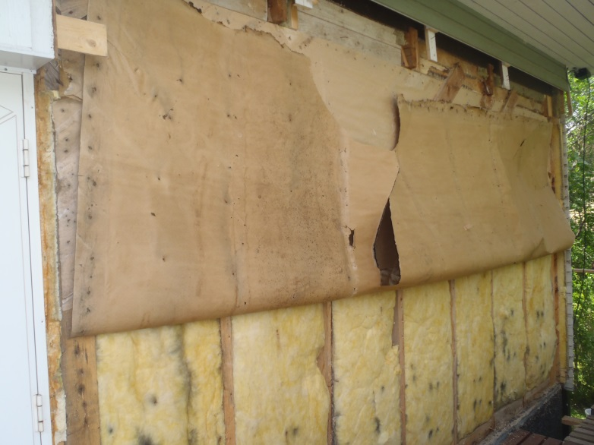
Пример: Ремонт с целью удаления плесени и улучшения энергетики
Исходная ситуация:
дом построен в 1968 году
поверх имевшейся наклонной обрешетки проложен слой дополнительной теплоизоляции толщиной 5 см
находившийся под наклонной обрешеткой дегтевый картон покрылся плесенью на большой площади.
в 2000 году к дому пристроен дополнительный этаж.

Slide 21
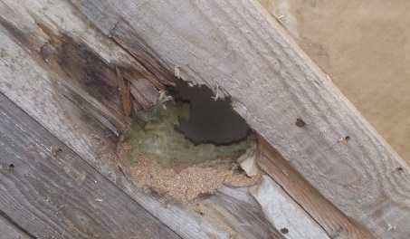
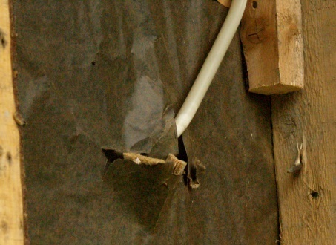
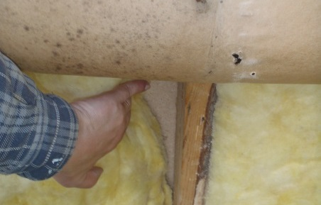
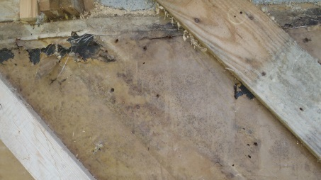
Причины повреждений
плохая герметизация вентиляционных
клапанов или ее отсутствие
отсутствие герметизации электрокабеля
в пароизоляционной крафт-бумаге
полное отсутствие пароизоляции
в вытяжном шкафу
старение материалов
Notes:
Ei voi voi sanoa, että lisäeriste olisi syy homeen synnylle. Olen keskustellut asiasta myös yhden pätevän asiantuntijan kanssa. Ensisijainen syy on höyrynsulun puuttuminen. Kuitenkin, jos lisäeristettä ei olisi asennettu, niin ehkä homettakaan ei olisi syntynyt, Rakenne olisi tuulettunut ja kuivunut paremmin. Opiksi voisi ottaa myös sen, että ennen lisäeristystä pitäisi selvittää rakenne ja aiemmin tehdyt rakennus- ja korjausvirheet perusteellisesti.

Slide 22
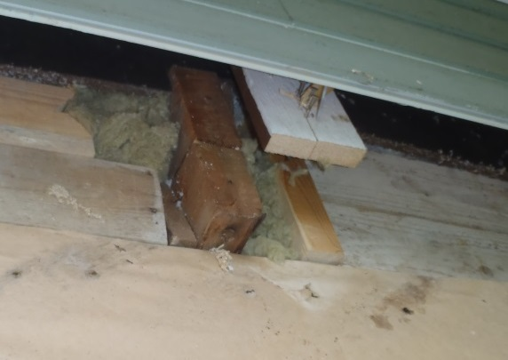
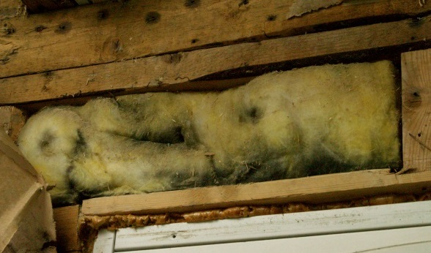
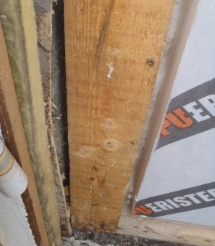
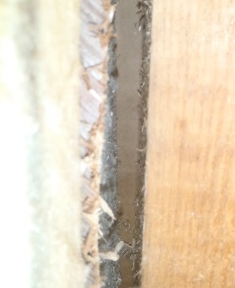
Дефекты теплоизоляции
Плохая ветрозащита стыка с верхним покрытием – конвекция в атмосферу подогретого в конструкции воздуха
Минвата не прилегает плотно к поверхностям – внутренняя конвекция.
Минвата не заполняет промежуток в каркасе
- воздух циркулирует внутри конструкции между теплой и холодной поверхностью (сильная внутренняя конвекция).

Slide 23
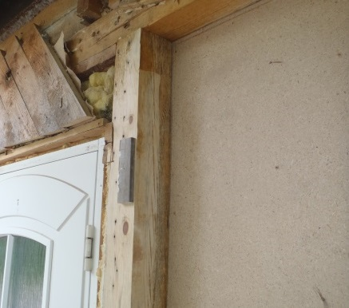
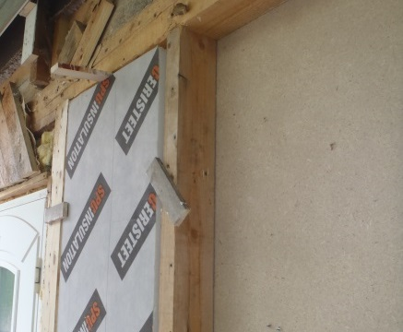
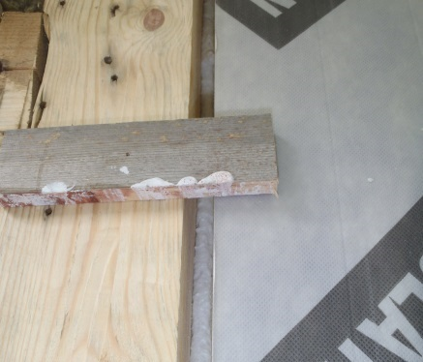
Ремонт
Удаление заплесневелой изоляции и очистка деревянного каркаса от плесени с помощью резака или соскабливанием.
Монтаж новой теплоизоляции.
Герметичность конструкции обеспечивают запениванием швов в два приема.
Благодаря ремонту теплоизоляция стены улучшилась вдвое (коэффициент теплопередачи 0,44 →0,22) и герметичность улучшилась многократно.

Slide 24
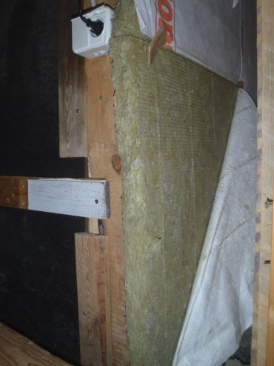
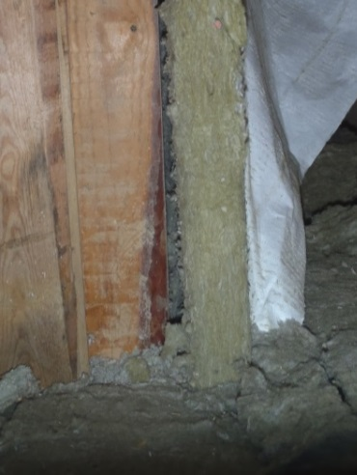
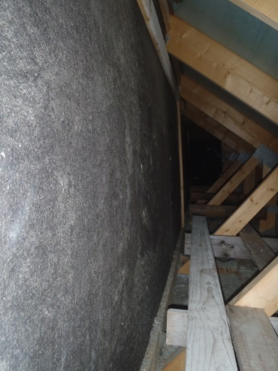
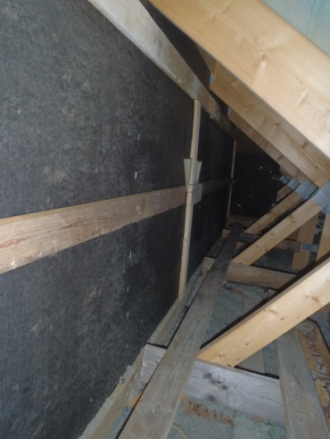
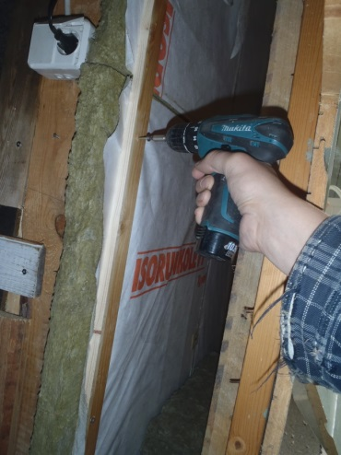
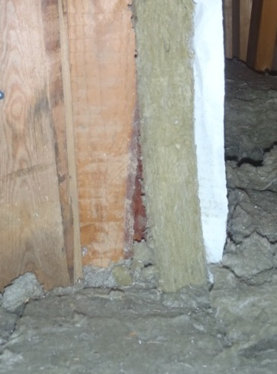
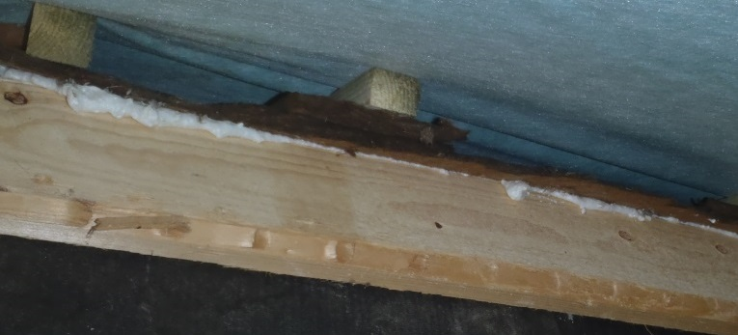
Под конец улучшим герметичность другими способами
Ветрозащитная вата отошла от
каркаса.
Ветрозащитная плита покоробилась.
Ветрозащиту прикрепляют рейками к стропилам.
Щель в стыке между верхним покрытием и
стеной уплотнена пеной SPU и клиньями.
Как вату, так и ветрозащитную пленку
прикрепляют к конструкции рейками.

Slide 25
Важно помнить
Необходимо основательно изучить исходную ситуацию.
Основными целями планирования ремонта являются хороший внутренний климат, герметичность и энергоэффективность конструкций и инженерных коммуникаций.
Закажите проект у специалистов.
При выполнении работ обращайте особое внимание на герметичность, вентилируемость конструкций и надлежащую вентиляцию.
Стыки и узлы являются определяющими.
В ходе ремонта имеет смысл также улучшить комфортность и качество помещений, например, освещение, качество воздуха в помещениях, тепловой комфорт и т.д.
Важно провести инструктаж пользователей, поскольку их поведение может иметь решающее значение для энергопотребления.

Slide 26



Дополнительная информация:
Сайт Министерства охраны
окружающей среды
  http://www.hometalkoot.fi/
  http://www.korjaustieto.fi/
Организации:
  Ассоциация внутреннего климата
    www.sisailmayhdistys.fi
  Ассоциация борьбы с аллергией и астмой
    www.allergia.fi
  Ассоциация гигиены проживания
    www.asumisterveysliitto.fi
  Союз легочного здоровья
    www.hengitysliitto.fi

Slide 27
Спасибо!

